Slide 1
SWARM szimulátor Nagy Bence, Németh Gábor Konzulens: Dr. Blázovics László

Slide 2
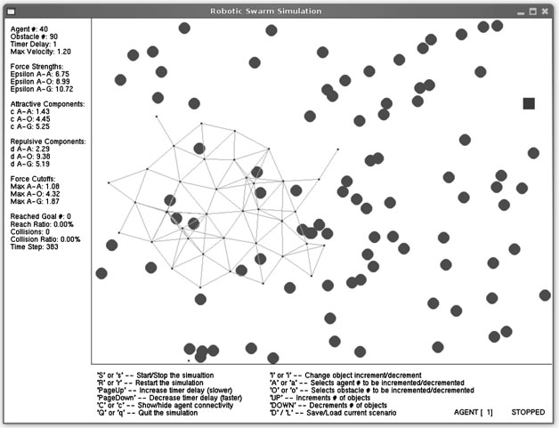
SWARM szimuláció
„Swarm is a multiagent software platform for the simulation of complex adaptive system”
Alkalmazások:
Elosztott rendszerek
Forgalom szabályozás
Vásárlói szokások modellezése
Spears, Diana & Anderson-Sprecher, Richard & Kletsov, Aleksey & Rebguns, Antons. (2011).
A Statistical Framework for Estimating the Success Rate of Liquid-Mimetic Swarms.

Slide 3
Alapvető megfontolások
Ki és mire fogja használni?
Mennyire kell gyorsnak lennie a rendszernek?
Mennyire fontos a szoftver skálázhatósága?
Konklúzió: C++20

Slide 4
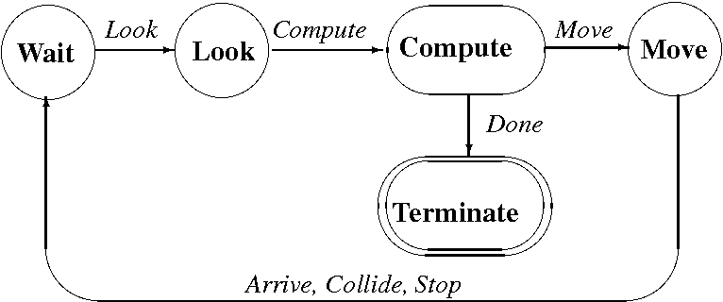
Look-Compute-Move paradigma
Fontos észrevétel: A Look és a Compute lépések párhuzamosíthatóak
Agathangelou, C., Georgiou, C., & Mavronicolas, M. (2013).
A distributed algorithm for gathering many fat mobile robots in the plane. PODC '13.

Slide 5
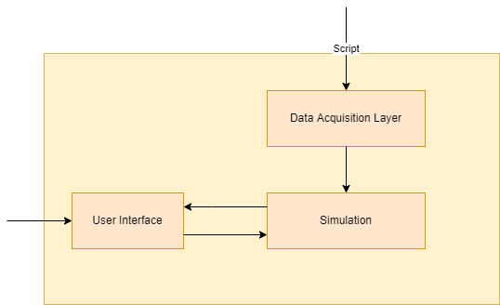
Architektúra
Monolitikus alkalmazás
3 rétegű architektúra

Slide 6
A szoftver használata
Egy egyszerű leíró nyelvvel definiálható a szimuláció kezdeti állapota
Billentyűkombinációkkal lehet interakcióba lépni
A kimenet egy logfájl

Slide 7
További lehetőségek
További ágens viselkedések
Hosszabb számítások -> CUDA kernel
Large-scale szimuláció -> kubernetes
GUI fejlesztés

Slide 8
Takeaway
Egy multi-ágens szimulációs környezetet készítettünk
Performancia kritikus tervezés
Három rétegű architektúrát használtunk

Slide 9
Kérdések?

